Slide 1
Python
Matrices

Slide 2
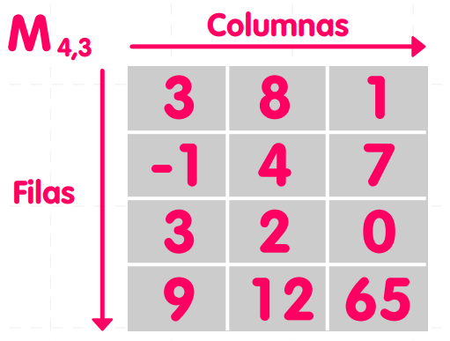
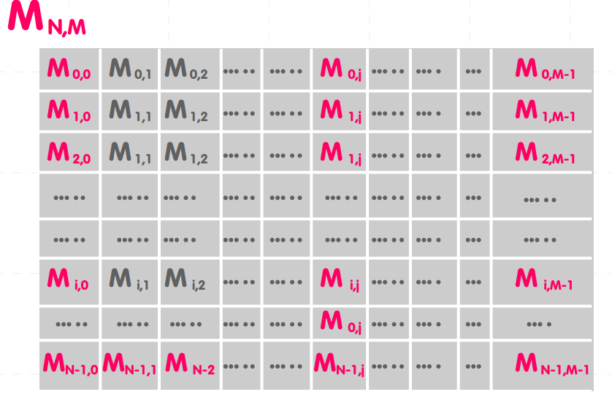
Matriz
Las matrices son una estructura de datos bidimencional donde los elementos se organizan en filas y columnas

Slide 3

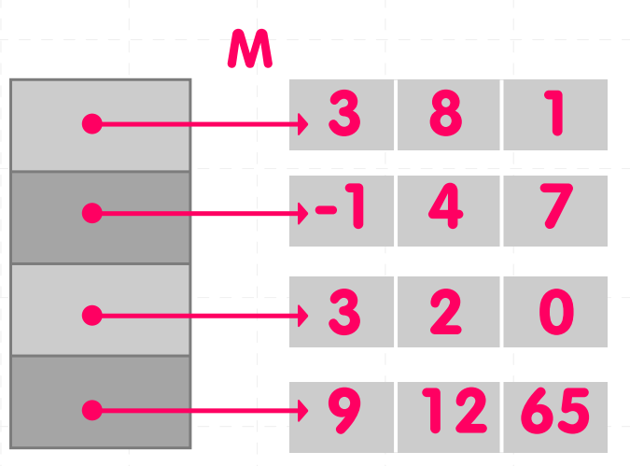
Matriz en Python
Python no tiene un tipo de dato incorporado para trabajar con matrices, sin embargo podemos tratar la matriz como una lista de listas

Slide 4
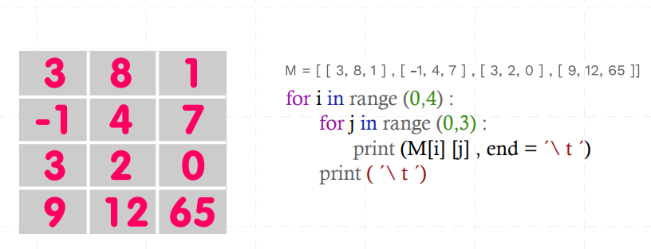
Recorriendo la Matriz

Slide 5
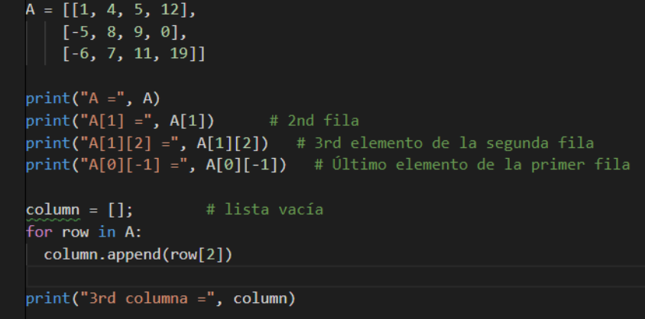
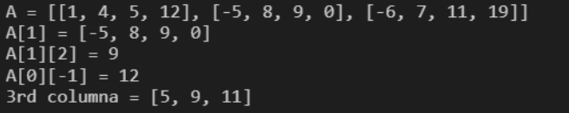
Ejemplo

Slide 6
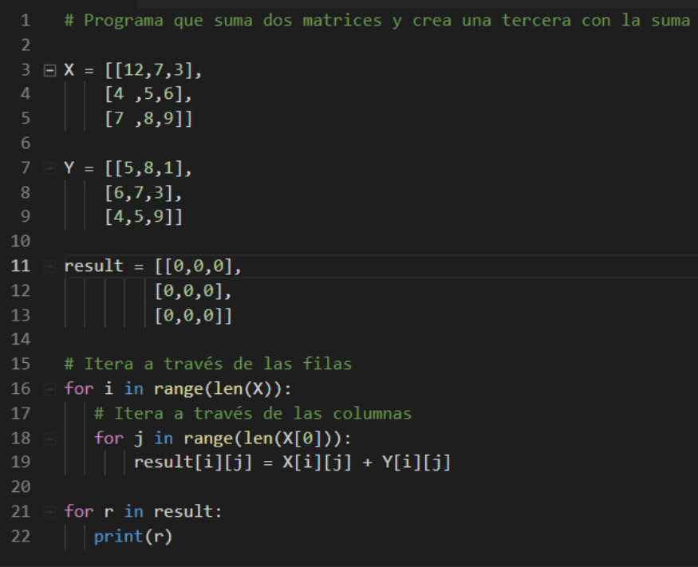

Sumando 2 matrices

Slide 7

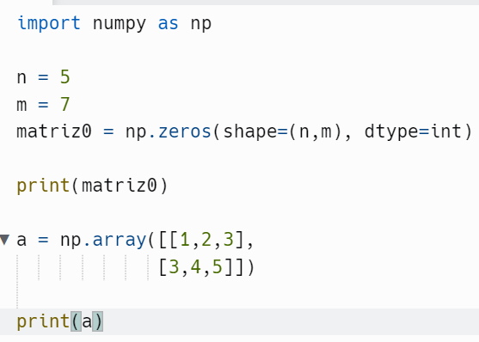
Numpy Array
NumPy es un paquete científico que admite un poderoso objeto de matriz N-Dimensional.

Slide 8
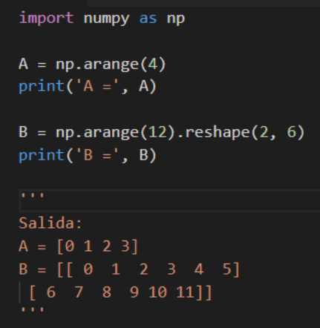
Numpy

Slide 9
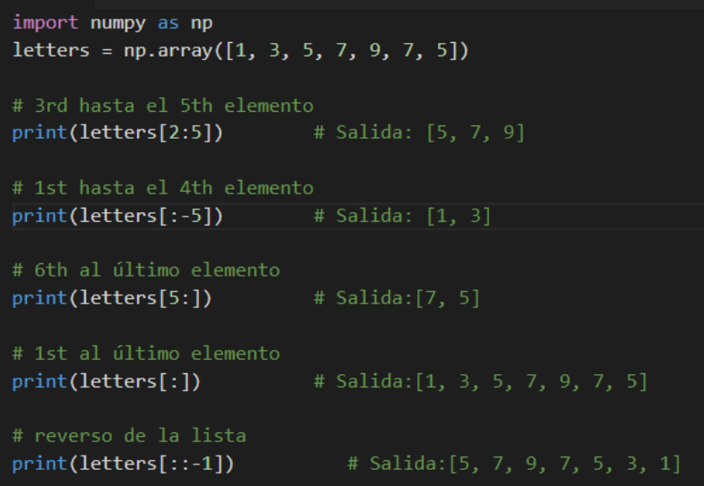
Porciones de una Matriz

Slide 10
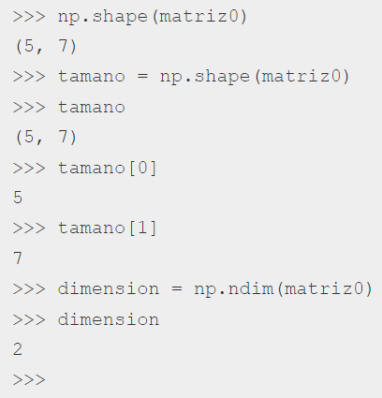
Dimensiones de una matriz
Las dimensiones de la matriz se obtienen mediante la intrucción con Numpy:

Slide 11
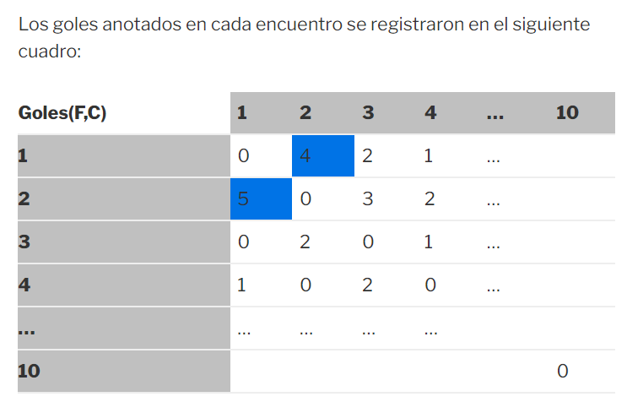
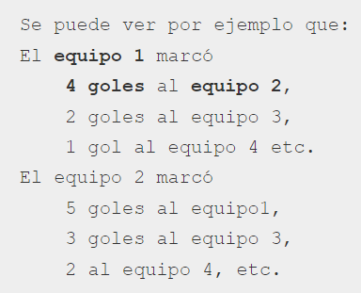
Ejemplo
Diez equipos de la liga Inter– barrial identificados con los números 1, 2, 3, … , 10, participaron en un campeonato de fútbol en la modalidad todos contra todos.
b. muestre para cada equipo la cantidad de triunfos, empates y derrotas,
a. Lea el cuadro de goles en un arreglo de dos dimensiones y
c. así como la diferencia entre el total de goles marcados y el total de goles recibidos.

Slide 12
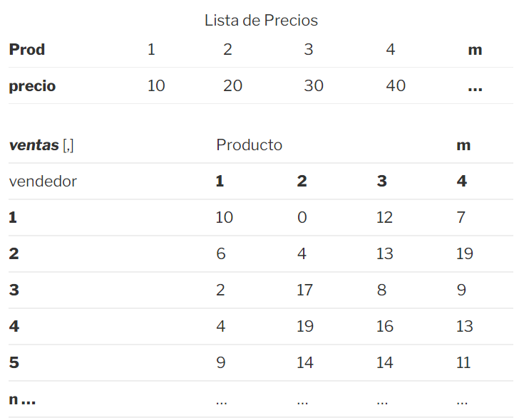
Ejemplo Mejores vendedores por categoría
Para realizar el monitoreo del trabajo de ventas, una empresa registra las unidades vendidas de cada vendedor por producto.
Los mejores vendedores por categoría son aquellos que
a) Venden más unidades b) Su monto total (en dólares) por ventas es el mayor
Realice un programa que:
Registre las ventas mensuales de n vendedores por m productos y la lista de precios para los m productos,
luego encuentre los mejores vendedores por cada categoría planteada. Monto = (Unidades vendidas de un producto)* (precio de un producto)

